Slide 1

SOUTENANCE WEBAGENCY
WEBAGENCY
Pierre SARR

Slide 2

SOMMAIRE
Présentation du contexte
Demandes du client
Le nouveau site WebAgency
Maquette
Nouveau site WebAgency
Code et validation:
Structure des codes
Validation HTML5
Validation CSS3
Responsive avec Média Queries
Adaptation smartphone

Slide 3

PRESENTATION DU CONTEXTE
Modernisation du site
Site one page avec 4 sections
Accueil
Service
Projets
Contact
Menu reste visible en haut de la page
Site réaliser sans framework
Fidélité à la maquette
Texte de présentation à rédiger
Intégration des fichiers
Adaptation au smartphone (responsive)

Slide 4

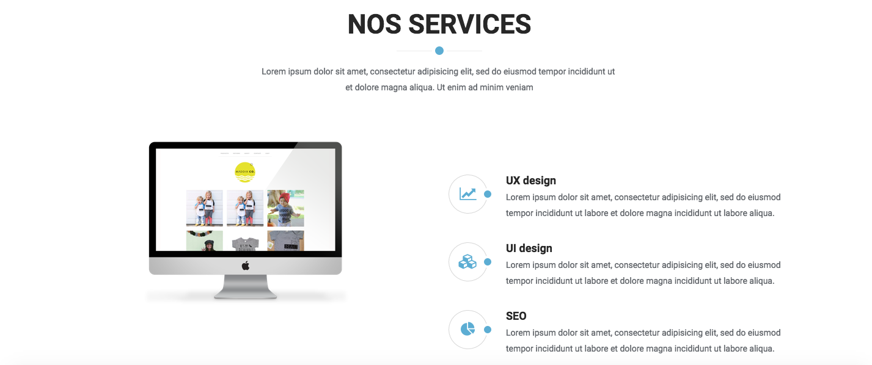
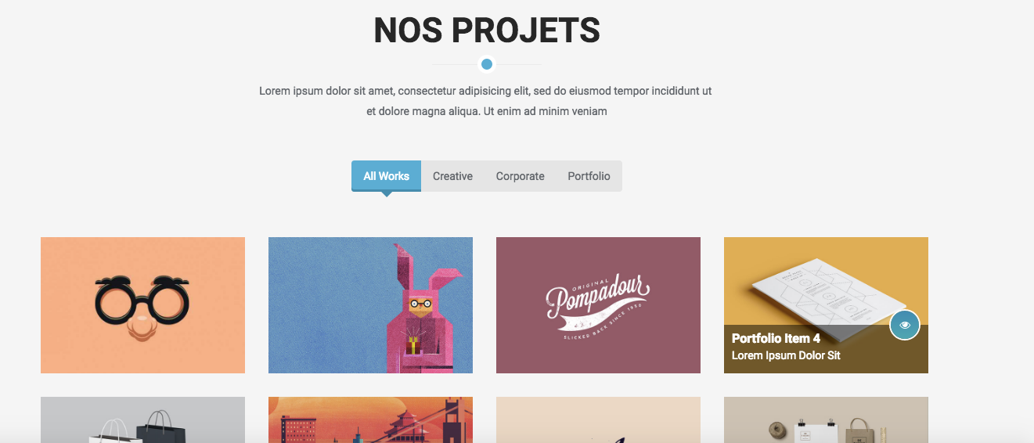
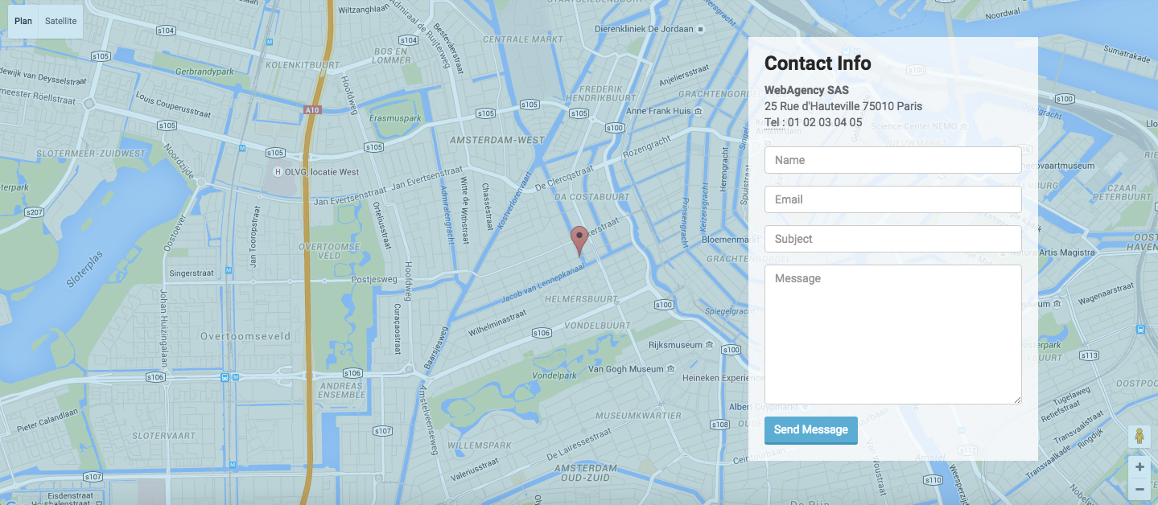
MAQUETTE

Slide 5
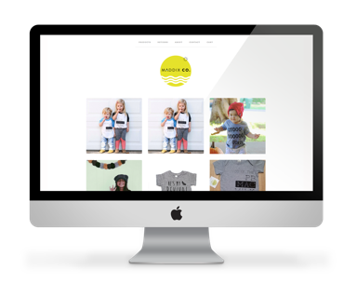
Lien vers le site:
NOUVEAU SITE WEBAGENCY
www.webagency.com

Slide 6


CODE ET VALIDATION
FICHIER
HTML
Validateur W3C
FICHIER
CSS

Slide 7


RESPONSIVE AVEC MEDIA QUERIES
Ecran smartphone Samsung
Ecran tablette Ipad

